Slide 1
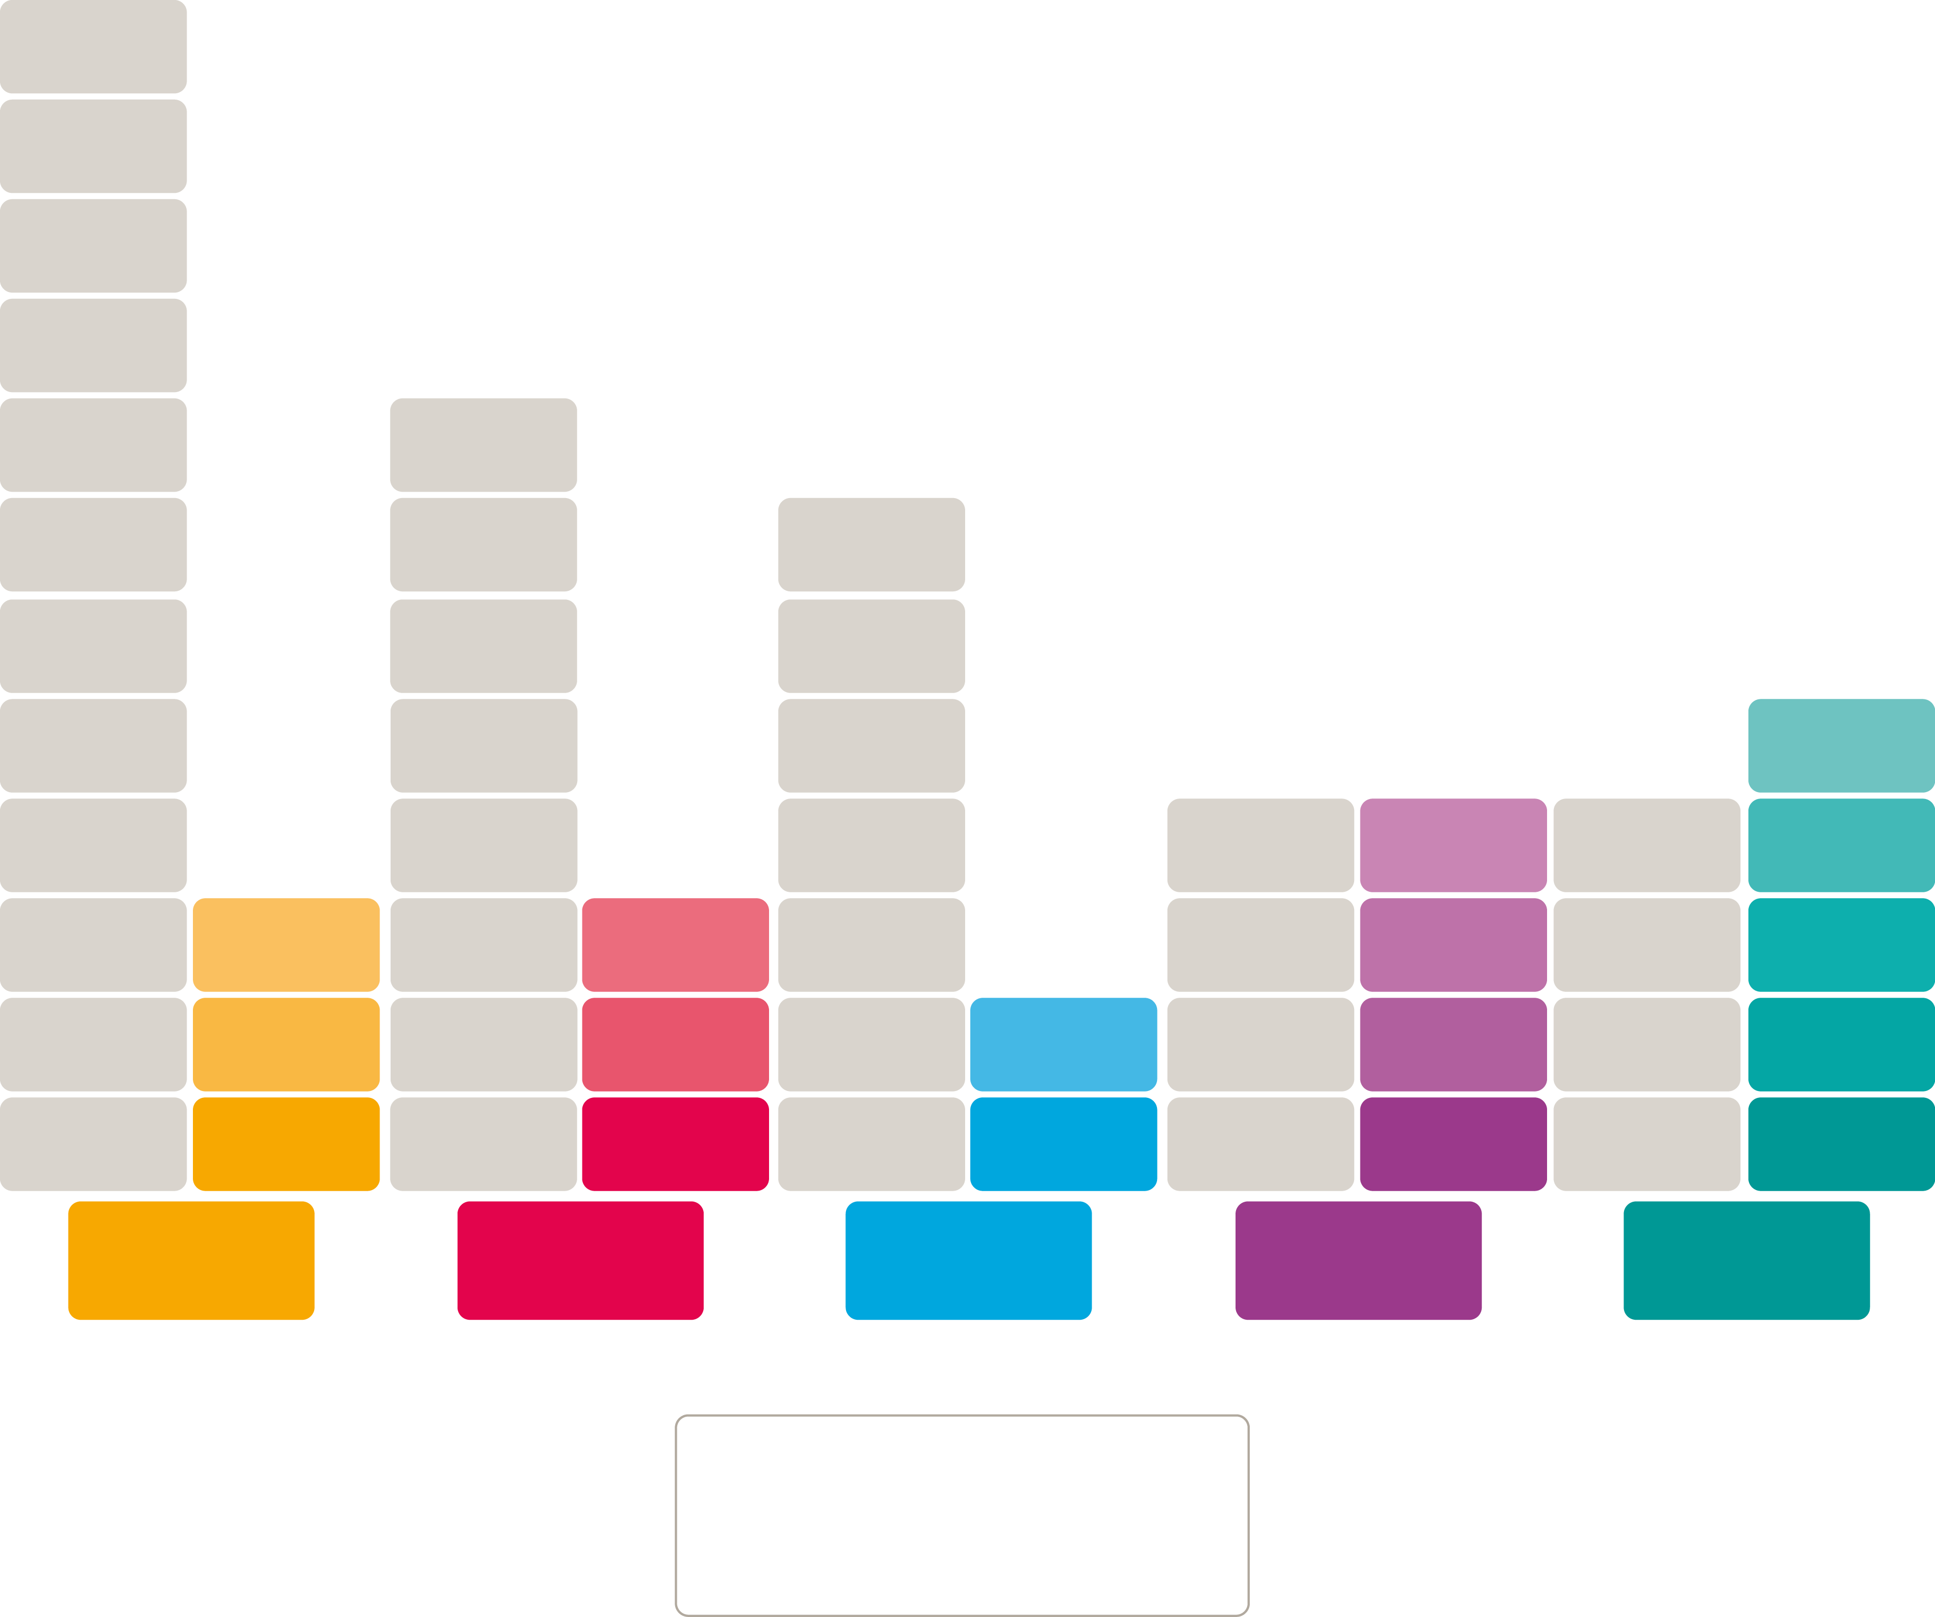
1.1.12 Interactie-strategieën
1.1.11 Interactie
1.1.10 Afstemming taalgebruik op doel gesprekspartner(s)
1.1.9 Uitspraak
1.1.8 Samenhang
2.1.8 Productie-strategegieën
1.1.7 Vloeiendheid
2.1.7 Afstemming taalgebruik doel/ gesprekspartner
3.1.7 Productie-strategieën
1.1.6 Grammaticale correctheid
2.1.6 Uitspraak
3.1.6 Afstemming taalgebruik doel/publiek
1.1.5 Beheersing vd woordenschat
2.1.5 Samenhang
3.1.5 Samenhang
5.2.5 Kijken en luisteren naar audiovisuele media
1.1.4 Bereik van de woordenschat
2.1.4 Vloeiendheid
3.1.4 Spelling, interpunctie en lay-out
4.1.4 Leesstrategieën
4.2.4 Instructies lezen
5.1.4 Luister-strategieën
5.2.4 Luisteren naar mede-delingen en instr.
1.1.3 Hulp
1.2.3 Doelgericht samenwerken
2.1.3 Grammaticale correctheid
2.2.3 Publiek toespreken
3.1.3 Grammaticale correctheid
4.1.3 Tekstlengte
4.2.3 Lezen om informatie op te doen
5.1.3 Tekstlengte
5.2.3 Luisteren als lid vh aanw. publiek
1.1.2 Tempo en articulatie receptief
1.2.2 Formele discussies voeren tijdens bijeenk.
2.1.2 Beheersing vd woordenschat
2.2.2 Openbare mededelingen doen
3.1.2 Beheersing vd woordenschat
3.2.2 Creatief schrijven
4.1.2 Tekstindeling
4.2.2 Oriënterend lezen
5.1.2 Tempo en articulatie
5.2.2 Gesprekken tussen moedertaal-sprekers begrijpen
1.2.1 Informele gesprekken voeren
2.1.1 Bereik van de woordenschat
3.1.1 Bereik van de woordenschat
4.1.1 Woordgebruik en zinsbouw
4.2.1 Correspondentie lezen
5.1.1 Woordenschat en zinsbouw
5.2.1 Moedertaal-spreker als gespreks-partner begrijpen
1.1.1 Woordenschat receptief
2.2.1 Monoloog houden
3.2.1 Notities, ber.
en formulieren schrijven/invullen
1. Gesprekken voeren
2. Spreken
3. Schrijven
4. Lezen
5. Luisteren
Frans

